Slide 1
المحاضرة الخامسة
الصراع

Slide 2
بسم الله الرحمن الرحيم
الحمد لله رب العالمين
والصلاة والسلام على أشرف الأنبياء وسيد المرسلين

Slide 3
الصراع
تعريفه
أسبابه
إدارته

Slide 5
تعريفه
: هو موقف تنافسي بين فريقين أو تنظيمين أهدافهما متعارضة يكون فيه أطراف الصراع مدركين للتعارض فيما بينهم .

Slide 7
هل الصراع أمر جيد ؟

Slide 8
الصراع التنظيمي: يمكن أن يكون بناءاً أو مدمراً ، ويمكن أن يكون ذا هدف وظيفي ، وقد يؤدي إلى الاختلال الوظيفي.

Slide 9
ما هي أسباب الصراع ؟

Slide 10
أسباب الصراع
هناك 6 أسباب للصراع كما يرى Hodge & Anthony ): وهي

Slide 11
التعارض أو التغيير في الأدوار : ويحدث بسبب وجود مجموعتين او أكثر من الضغوط يعاني منها الفرد في نفس الوقت ، وبالاستجابة إلى مجموعة واحدة من الضغوط فإن الشخص يجد من الصعوبة الاستجابة الي وحدة او اكثر من مجموعة الضغوط الأخرى.

Slide 12
2- التغير في الصلاحيات : التي يتمتع بها الفرد أو الجماعة ، فزيادة الصلاحيات أو نقصانها يمكن أن تسبب صراعا للفرد أو الجماعة.

Slide 13
3- التغير في المركز أو الوضع : قد يسبب التغير في المركز الذي يشغله الفرد في المنظمة صراعا للفرد واضطرابا في الهيكل التنظيمي المتفق عليه.

Slide 14
4- حدوث ازدواجية او تداخل في العمل : ويقع ذلك عندما يطلب من شخصين أو اكثر أن يقوموا بنفس العمل.

Slide 15
5- التنافس على الموارد : قد يحدث نوع من المنافسة بين أفراد المنظمة الواحدة أو بين الإدارات على نفس الموارد المتاحة.

Slide 16
6- الاختلاف في الثقافة : وتعرف الثقافة : “ بأنها مجموعة القيم والمعتقدات والافتراضات والمعاني والتوقعات التي
يحملها الفرد في منظمة معينة أو جماعة معينة ويكون لها تأثير واضح على سلوكه في تلك المنظمة أو تلك الجماعة والأفراد في المنظمة يحملون ثقافات متباينة والتي غالبا ما تقود إلى الصراع بين الأفراد أو الجماعات “.

Slide 17
هل دائما تكون أسباب الصراع منطقية ؟

Slide 18
الجواب الاسباب العقلانية المنطقية للصراع فكما سبق ذكره
أما الأسباب اللاعقلانية : فهي ناجمة عن العدوانية في السلوك ، وتحريف المعلومات ، وغيرها من العوامل الشخصية والاجتماعية للصراع.

Slide 19
ما هي خصائص الصراع ؟

Slide 20
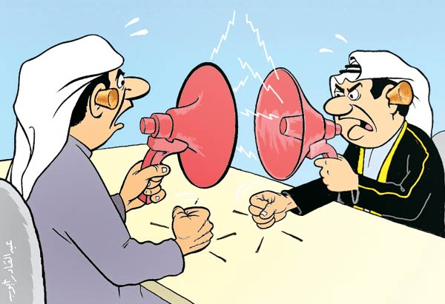
1- ينطوي الصراع على وجود أهداف أولية غير متكافئة :
لدى أطرافه وتكون عملية الحوار الوسيلة المفضلة من قبل هذه الأطراف للوصول الى حالة من التكافؤ في الأهداف}المصلحة المشتركة{.

Slide 21
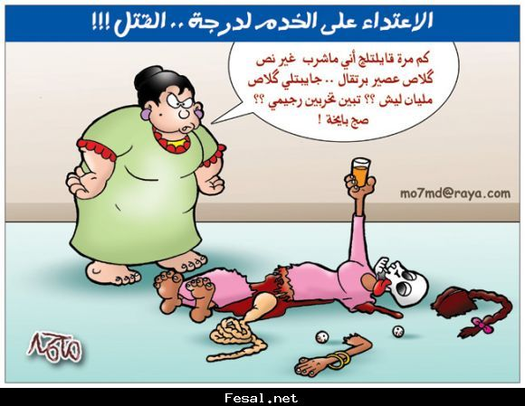
2- يعتبر التوتر Tension بعدا اساسيا في الصراع : وهو مايطوي في ثناياه إمكانية دخول الأطراف المعينة في نشاط عدائي ضد بعضها البعض لإجبار واحد أو اكثر من الأطراف على قبول بعض الحلول التي لا يرضى به.

Slide 22
3- يمثل الصراع وضعا مؤقتا : رغم وجود الكثير من الصراعات المزمة.

Slide 23
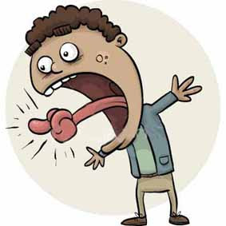
4- ينطوي الصراع على إجبار بعض الأطراف المنافسة على قبول حل أو اتفاقية قد لا تكون الأطراف الاخيرة راغبة فيها.

Slide 24
5- يفرض الصراع أعباء وتكاليف باهظة على الأطراف المعينة به طيلة فترة الصراع ، وهو ما يرغمها فى النهاية على حسم الصراع أما بالطرق السلمية او بالقوة القسرية.

Slide 25
مستويات الصراع
- بالرغم من عدم وجود اتفاق حول تصنفيات الصراع التنظيمي او تحديد مستوياته ، إلا أن معظم كتاب الإدارة يتفقون على المستويات التالية للصراع التنظيمي : ( وهي 4 مستويات على النحو الآتى ):
اولا: الصراع على مستوى الفرد .
ثانيا: الصراع على مستوى الأفراد.
ثالثا: الصراع على مستوى الجماعات .
رابعا : الصراع على مستوى المنظمات:

Slide 26
ما هي الأمور الواجب مراعاتها حتى يدار الصراع بشكل فعال وإيجابي ؟

Slide 27
إدارة الصراع
حتى يدار الصراع بشكل فعال وإيجابي يجب مراعات النقاط التالية :
1- تحديد اسباب الصراع ومعرفة مشاعر أطرافه.
2- التوصل الى التكامل في إفكار الأطراف المتنازعة.
3- التوصل الي حلول حقيقية يمكن أن تدعم من قبل أطراف الصراع.
4- محاولة إعادة توجيه توترات الأفراد.

Slide 28
أساليب إدارة الصراع
يمكن تصنيف أساليب إدارة الصراع التنظيمي فى ثلاث مجموعات هى :
المجموعة الأولى : وضع أهداف مشتركة تتفق عليها الأطراف المتصارعة.
المجموعة الثانية : القيام بتغييرات هيكلية.
المجموعة الثالثة : تتضمن عددا من الاساليب الإدارية والسلوكية والقانونية.

Slide 29
والحمد لله الذي بنعمته تتم الصالحات
وصل اللهم على سيدنا محمد وعلى آله وصحبه وسلم

